Slide 1

联想拯救者Y7000P
物美价廉
时尚风格
屏幕尺寸：15.6英寸
显卡型号：GTX1060
处理器：Intel i7标准电压版
厚度：25.0mm以上
待机时长：小于5小时
内存容量：8G

Slide 2
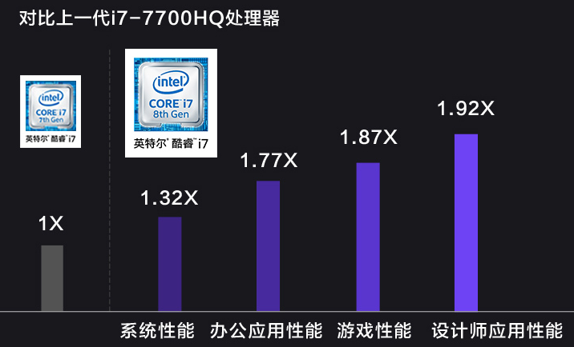
性能野兽

Slide 3

参数详情一

Slide 4

参数详情二

Slide 5

宣传海报

